Slide 1
Sicherheitsaspekte
Sicherheit im DBMS
Identifikation und Authentisierung
Autorisierung und Zugriffskontrolle
Auditing

Slide 2
Angriffsarten
Missbrauch von Autorität
Inferenz und Aggregation
Maskierung
Umgehung der Zugriffskontrolle
Browsing
Trojanische Pferde
Versteckte Kanäle

Slide 3
Discretionary Access Control
Zugriffsregeln (o, s, t, p, f) mit
  o ∈ O, der Menge der Objekte (z.B. Relationen, Tupel, Attribute),
  s ∈ S, der Menge der Subjekte (z.B. Benutzer, Prozesse),
  t ∈ T, der Menge der Zugriffsrechte (z.B. T = {lesen, schreiben, löschen}),
  p ein Prädikat (z.B. Rang = ‚C4‘ für die Relation Professoren), und
  f ein Boolescher Wert, der angibt, ob s das Recht (o, t, p) an ein anderes Subjekt s‘ weitergeben darf.

Slide 4
Discretionary Access Control
Realisierung:
  Zugriffsmatrix
  Sichten
  „Query Modification“
Nachteile:
  Erzeuger der Daten = Verantwortlicher für deren Sicherheit

Slide 5
Zugriffskontrolle in SQL
Beispiel:
grant select
  on Professoren
  to eickler;
grant update (MatrNr, VorlNr, PersNr)
  on prüfen
  to eickler;

Slide 6
Zugriffskontrolle in SQL
Weitere Rechte:
  delete
  insert
  references
Weitergabe von Rechten:
  with grant option
Entzug von Rechten:
revoke update (MatrNr, VorlNr, PersNr)
  on prüfen
  from eickler cascade;

Slide 7
Sichten
Realisierung des Zugriffsprädikats:
create view ErstSemestler as
  select *
  from Studenten
  where Semester = 1;
grant select
  on ErstSemestler
  to tutor;
Schutz von Individualdaten durch Aggregation:
create view VorlesungsHärte (VorlNr, Härte) as
  select VorlNr, avg(Note)
  from prüfen
  group by VorlNr;

Slide 8
Sichten: k-Anonymität
create view VorlesungsHärte (VorlNr, Härte) as
  select VorlNr, avg(Note)
  from prüfen
  group by VorlNr
  having count(*) > 11;

Slide 9
Individuelle Privilegien für eine Gruppe
CREATE VIEW StudentenNotenView AS
SELECT * FROM pruefen p
WHERE EXISTS (SELECT * FROM Studenten
WHERE MatrNr = p.MatrNr AND Name = USER)
GRANT SELECT ON StudentenNotenView
to <StudentenGruppe>

Slide 10
Auditing
Beispiele:
audit session by system
  whenever not successful;
audit insert, delete, update on Professoren;

Slide 11
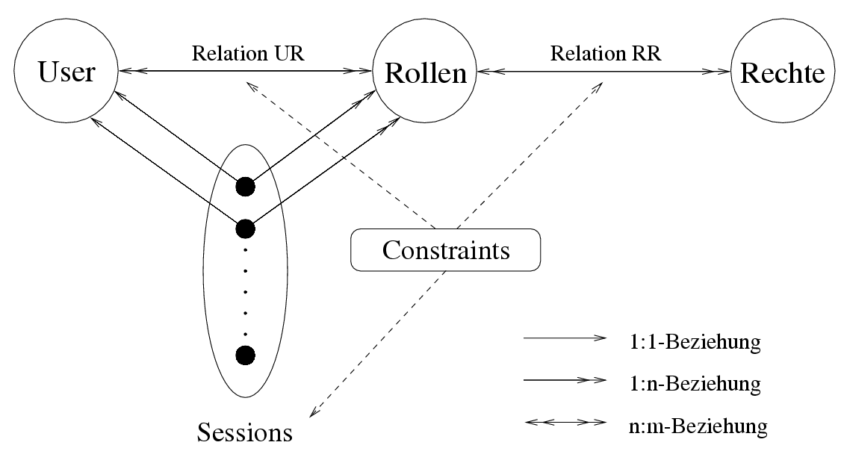
Rollenbasierte Autorisierung
RBAC: Role Based Access Control

Slide 12
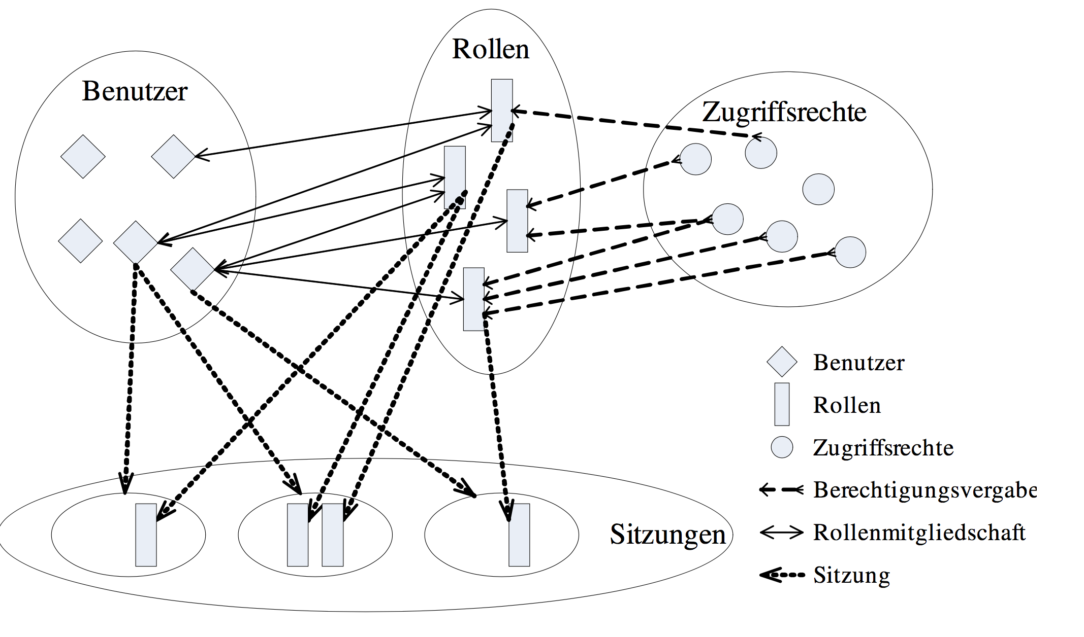
RbAC: Role based Access Support

Slide 13
Verfeinerungen des Autorisierungsmodells
explizite / implizite Autorisierung
positive / negative Autorisierung
starke / schwache Autorisierung
Autorisierungsalgorithmus:
wenn es eine explizite oder implizite starke Autorisierung (o, s, t) gibt,
  dann erlaube die Operation
wenn es eine explizite oder implizite starke negative Autorisierung (o, s, ¬t) gibt,
  dann verbiete die Operation
ansonsten
  wenn es eine explizite oder implizite schwache Autorisierung [o, s, t] gibt,
    dann erlaube die Operation
  wenn es eine explizite oder implizite schwache Autorisierung [o, s, ¬t] gibt,
    dann verbiete die Operation

Slide 14
Implizite Autorisierung von Subjekten
Rektor / in
Dekane
Referatsleiter
Professoren
Verwaltungs-angestellte
wissenschaftliche
Angestellte
Angestellte
explizite positive Autorisierung
  implizite positive Autorisierung auf allen höheren Stufen
explizite negative Autorisierung
  implizite negative Autorisierung auf allen niedrigeren Stufen

Slide 15
Starke und schwache Autorisierung am Beispiel der Autorisierung von Subjekten
Rektor / in
Dekane
Referatsleiter
Professoren
Aushilfen
Leserecht: Name/Raum aller Angestellten
Verwaltungs-angestellte
wissenschaftliche
Angestellte
Angestellte
Leserecht: Name/Raum aller Angestellten
starke pos. Autorisierung starke neg. Autorisierung
schwache pos. Autorisierung schwache neg. Autorisierung

Slide 16
Implizite Autorisierung von Operationen
schreiben
lesen
explizite positive Autorisierung
  implizite positive Autorisierung auf allen niedrigeren Stufen
explizite negative Autorisierung
  implizite negative Autorisierung auf allen höheren Stufen

Slide 17
Implizite Autorisierung von Objekten
Datenbank
Schema
Relation
Tupel
Attribut
Implikationen abhängig von Operation

Slide 18
Implizite Autorisierung entlang einer Typhierarchie
PersNr
Name
Angestellte
GebDatum
PersNr
PersNr
is-a
Name
Name
Assistenten
Professoren
GebDatum
GebDatum
Rang
Fachgebiet
Raum

Slide 19
Implizite Autorisierung entlang einer Typhierarchie
Benutzergruppen:
  Verwaltungsangestellte dürfen die Namen aller Angestellten lesen
  wissenschaftliche Angestellte dürfen Namen und Rang aller Professoren lesen
Anfragen:
  lese die Namen aller Angestellten
  lese Namen und Rang aller Professoren

Slide 20
Implizite Autorisierung entlang einer Typhierarchie
Regeln:
  Benutzer mit einem Zugriffsrecht auf einem Objekttypen haben auf die geerbten Attribute in den Untertypen ein gleichartiges Zugriffsrecht
  Ein Zugriffsrecht auf einen Objekttyp impliziert auch ein Zugriffsrecht auf alle von Obertypen geerbte Attribute in diesem Typ.
  Ein Attribut, das in einem Untertyp definiert wurde, ist nicht von einem Obertyp aus erreichbar.

Slide 21
Mandatory Access Control
hierarchische Klassifikation von Vertrauenswürdigkeit und Sensitivität
clear(s), mit s Subjekt (clearance)
class(o), mit o Objekt (classification)
Ein Subjekt s darf ein Objekt o nur lesen, wenn das Objekt eine geringere Sicherheitseinstufung besitzt (class(o) ≤ clear(s)).
Ein Objekt o muss mit mindestens der Einstufung des Subjektes s geschrieben werden (clear(s) ≤ class(o)).

Slide 22
Multilevel-Datenbanken
Benutzer soll sich der Existenz unzugänglicher Daten nicht bewusst sein
Beispiel (TC = Klassifizierung des gesamten Tupels =
Maximum der Attributklassifizierungen):
Agenten
TC | Kennung | KC | Name | NC | Spezialität | SC
sg | 007 | g | Blond, James | g | meucheln | sg
sg | 008 | sg | Mata, Harry | sg | spitzeln | sg
Sichtweise eines „geheim“ eingestuften Benutzers:
Agenten
TC | Kennung | KC | Name | NC | Spezialität | SC
g | 007 | g | Blond, James | g | - | g
Probleme:
  „geheimer“ Benutzer fügt Tupel mit Schlüssel „008“ ein
  „geheimer“ Benutzer modifiziert Spezialität von „007“

Slide 23
Multilevel-Relationen
Multilevel-Relation R mit Schema
R = {A₁, C₁, A₂, C₂, . . ., A_{n}, C_{n}, TC}
Relationeninstanzen R_{C} mit Tupeln
[a_{1,} c₁, a₂, c₂, . . . , a_{n}, c_{n}, tc]
c ≥ c_{i}
a_{i} ist sichtbar, wenn class (s) ≥ c_{i}

Slide 24
Integritätsbedingungen
Sei κ sichtbarer Schlüssel der Multilevel-Relation R
Entity-Integrität. R erfüllt die Entity-Integrität genau dann, wenn für alle Instanzen R_{c} und r ∈ R_{c} die folgende Bedingungen gelten:
  A_{i} ∈ κ ⇒ r.A_{i} ≠ Null
  A_{i}, A_{j} ∈ κ ⇒ r.C_{i} = r.C_{j}
  A_{i} ∉ κ ⇒ r.C_{i} ≥ r.C_{κ} (wobei C_{κ} die Zugriffsklasse des Schlüssels ist)

Slide 25
Integritätsbedingungen
Sei κ sichtbarer Schlüssel der Multilevel-Relation R
Null-Integrität. R erfüllt die Null-Integrität genau dann, wenn für jede Instanz R_{c} von R gilt:
  ∀r ∈ R_{c}, r.A_{i} = Null ⇒ r.C_{i} = r.C_{κ}
  R_{c} ist subsumierungsfrei, d.h. es existieren keine zwei Tupel r und s, bei denen für alle Attribute A_{i} entweder
    r.A_{i} = s.A_{i} und r.C_{i} = s.C_{i} oder
    r.A_{i} ≠ Null und s.A_{i} = Null gilt.

Slide 26
Subsumtionsfreiheit von Relationen
R_{sg}
Agenten
TC | Kennung | KC | Name | NC | Spezialität | SC
g | 007 | g | Blond, James | g | - | g
Änderung von R_{sg}
Agenten
TC | Kennung | KC | Name | NC | Spezialität | SC
sg | 007 | g | Blond, James | g | meucheln | sg
Fehlende Subsumtionsfreiheit
Agenten
TC | Kennung | KC | Name | NC | Spezialität | SC
g | 007 | g | Blond, James | g | - | g
sg | 007 | g | Blond, James | g | meucheln | sg

Slide 27
Integritätsbedingungen
Interinstanz-Integrität. R erfüllt die Interinstanz-Integrität genau dann, wenn für alle Instanzen R_{c} und R_{c‘} von R mit c‘ < c
R_{c‘} = f(R_{c}, c‘)
gilt. Die Filterfunktion f arbeitet wie folgt:
  Für jedes r ∈ R_{c} mit r.C_{κ} ≤ c‘ muss ein Tupel s ∈ R_{c‘} existieren, mit
  R_{c‘} enthält außer diesen keine weiteren Tupel.
  Subsumierte Tupel werden eliminiert.

Slide 28
Integritätsbedingungen
Polyinstanziierungsintegrität. R erfüllt die Polyinstanziierungsintegrität genau dann, wenn für jede Instanz R_{c} für alle a_{i} die folgende funktionale Abhängigkeit gilt:
{κ, C_{κ}, C_{i}} → A_{i}.

Slide 29
SQL-Injection Attacken
Hinter den meisten Web-Applikationen verbergen sich Datenbanksysteme
Aus den Eingabe-Parametern werden SQL-Anfragen generiert
Man darf diesen Eingabe-Parametern NIEMALS trauen, da sie „ausführbaren“ SQL-Code enthalten könnten

Slide 30
Naive Authentifizierung
Studenten
MatrNr | Name | Semester | Passwort
24002 | Xenokrates | 18 | AlterGrieche
25403 | Jonas | 12 | Bruno
26120 | Fichte | 10 | Idealismus
26830 | Aristoxenos | 8 | Halbton
27550 | Schopenhauer | 6 | WilleUndVorstellung
28106 | Carnap | 3 | logischeAnalyse
29120 | Theophrastos | 2 | Peripatos
29555 | Feuerbach | 2 | Naturalismus
prüfen
MatrNr | PersNr | VorlNr | Note
28106 | 5001 | 2126 | 1
25403 | 5041 | 2125 | 2
27550 | 4630 | 2137 | 2

Slide 31
Mit jeder Anfrage wird das Passwort übergeben
Select *
From Studenten s join prüfen p on s.MatrNr = p.MatrNr
Where s.Name = … and s.Passwort = …
Select *
From Studenten s join prüfen p on s.MatrNr = p.MatrNr
Where s.Name = ‘Schopenhauer‘ and
s.Passwort = ‘WilleUndVorstellung‘
prüfen
MatrNr | PersNr | VorlNr | Note
27550 | 4630 | 2137 | 2

Slide 32
Attacke …
Name:
Passwort:
Schopenhauer
WilleUndVorstellung‘ or ‘x‘ = ‘x‘
Select *
From Studenten s join prüfen p on s.MatrNr = p.MatrNr
Where s.Name = ‘Schopenhauer‘ and
s.Passwort = ‘WilleUndVorstellung‘ or ‘x‘ = ‘x‘
prüfen
MatrNr | PersNr | VorlNr | Note
28106 | 5001 | 2126 | 1
25403 | 5041 | 2125 | 2
27550 | 4630 | 2137 | 2

Slide 33
Web-Anbindung von Datenbanken via Servlets

Slide 34
Web-Anbindung von Datenbanken via Servlets

Slide 35
SQL-Injektion via Web-Schnittstelle
String _name = ... //Auslesen aus der Session etc = Benutzereingabe
String _pwd = ... // analog
String _query =
"select * " +
"from Studenten s join prüfen p on s.MatrNr = p.MatrNr" +
"where s.Name = '" + _name +
"' and s.Passwort = '" + _pwd +"';";
// initialisiere Connection c;
Statement stmt = c.createStatement;
ResultSet rs = stmt.execute(_query); // oder ähnlich;

Slide 36
Attacke …
Name:
Passwort:
Schopenhauer
weissIchNichtAberEgal‘ or ‘x‘ = ‘x‘
Select *
From Studenten s join prüfen p on s.MatrNr = p.MatrNr
Where s.Name = ‘Schopenhauer‘ and
s.Passwort = ‘weissIchNichtAberEgal‘ or ‘x‘ = ‘x‘
prüfen
MatrNr | PersNr | VorlNr | Note
28106 | 5001 | 2126 | 1
25403 | 5041 | 2125 | 2
27550 | 4630 | 2137 | 2

Slide 37
Attacke …
Name:
Passwort:
Schopenhauer
Egal‘; delete from prüfen where ‘x‘ = ‘x‘
Select *
From Studenten s join prüfen p on s.MatrNr = p.MatrNr
Where s.Name = ‘Schopenhauer‘ and
s.Passwort = ‘Egal‘; delete from prüfen where ‘x‘ = ‘x‘
prüfen
MatrNr | PersNr | VorlNr | Note
28106 | 5001 | 2126 | 1
25403 | 5041 | 2125 | 2
27550 | 4630 | 2137 | 2

Slide 38
Attacke …
Name:
Passwort:
Schopenhauer
Egal‘; update prüfen set Note = 1where MatrNr = 25403;
Select *
From Studenten s join prüfen p on s.MatrNr = p.MatrNr
Where s.Name = ‘Schopenhauer‘ and
s.Passwort = ‘Egal‘; update prüfen set Note = 1
where MatrNr = 25403;
prüfen
MatrNr | PersNr | VorlNr | Note
28106 | 5001 | 2126 | 1
25403 | 5041 | 2125 | 2 1
27550 | 4630 | 2137 | 2

Slide 39
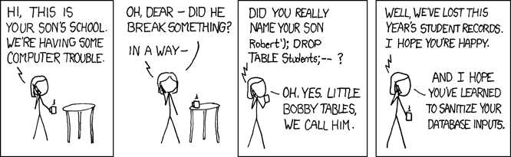
Karikatur
Quelle: xkcd

Slide 40
Schutz vor SQL-Injection-Attacken
Prepared Statements
PreparedStatement stmt = conn.prepareStatement(
“select *
from Vorlesungen v join Professoren p
on v.gelesenVon = p.PersNr
where v.Titel = ? and p.Name = ? “);
String einzulesenderTitel = “Logik“;
String einzulesenderName = “Sokrates“;
stmt.setString(1, einzulesenderTitel);
stmt.setString(2, einzulesenderName);
ResultSet rs = stmt.executeQuery();

Slide 41
Schutz vor SQL-Injection-Attacken
Filterung der Eingabe-Parameter
Restriktive Autorisierungskorridore für die Anwendungen

Slide 42
Autorisierungs-Korridor einer Web-Anwendung
Web service
Data
Top secret
Data
secret
Top secret
secret
Web service
Data
Top secret
Data
secret

Slide 43
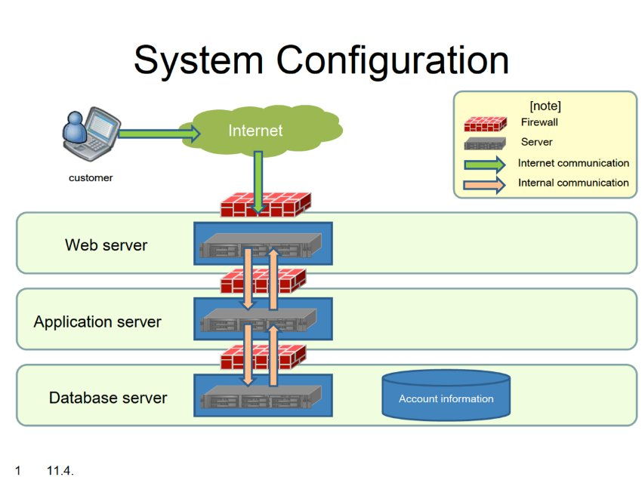
Sony Datendiebstahl
Quelle: Spiegel online

Slide 44
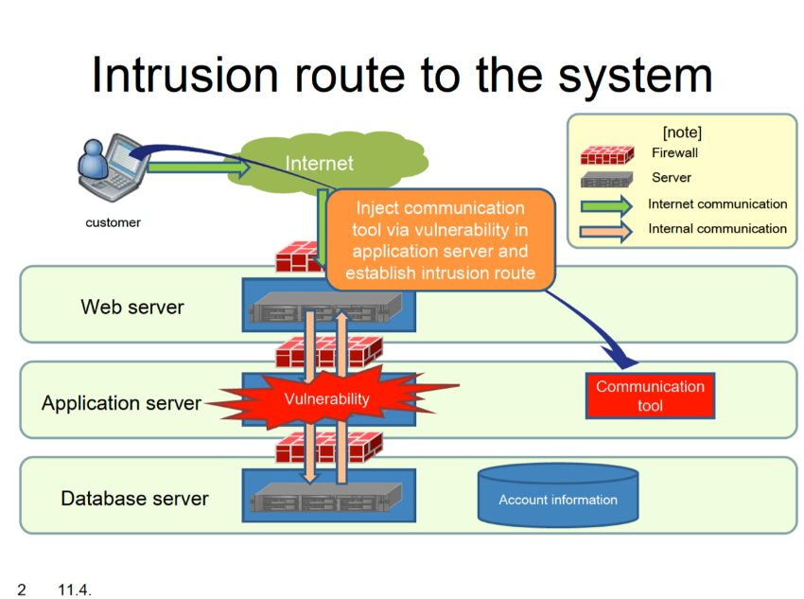

Slide 45
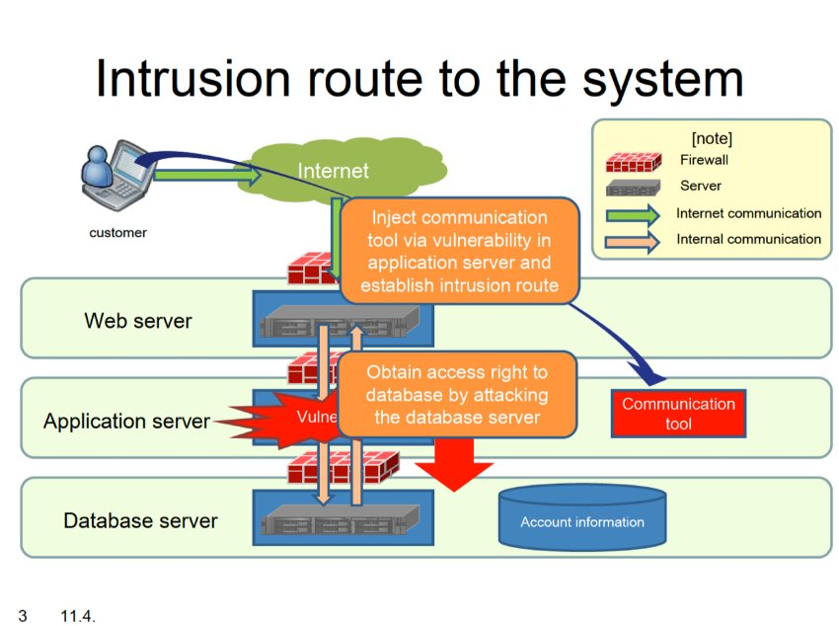

Slide 46
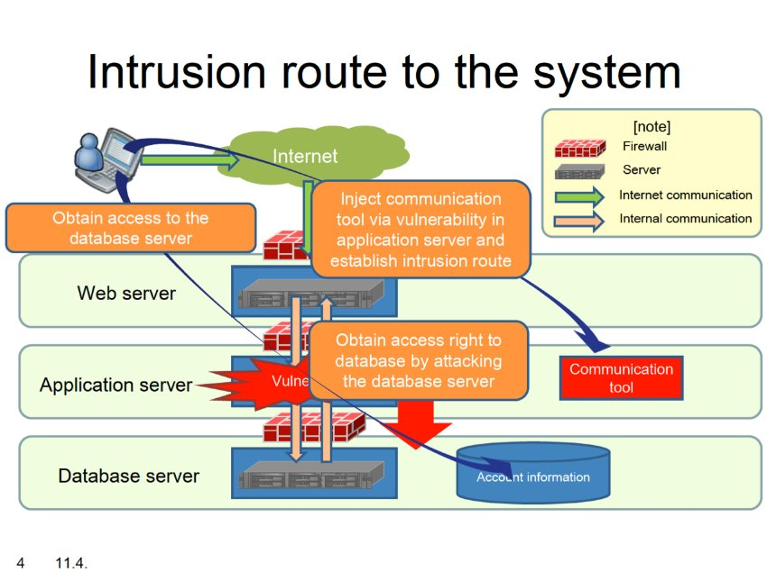

Slide 47
Kryptographie
Gerade die Gefahr des Abhörens von Kommunikationskanälen ist in heutigen Datenbankarchitekturen und Anwendungen sehr groß.
Die meisten Datenbankanwendungen werden in einer verteilten Umgebung betrieben – sei es als Client / Server-System oder als „echte“ verteilte Datenbank.
In beiden Fällen ist die Gefahr des unlegitimierten Abhörens sowohl innerhalb eines LAN (local area network, z.B. Ethernet) als auch im WAN (wide area network, z.B. Internet) gegeben und kann technisch fast nicht ausgeschlossen werden.
Deshalb kann nur die Verschlüsselung der gesendeten Information einen effektiven Datenschutz gewährleisten.

Slide 48
Ethernet-Netzwerktopologie
Datenbank-Server

Slide 49

Geheimschlüssel vs Public Key
Dokument
Public key
des Empfängers
Dokument
Mit Geheim-
Schlüssel
verschlüsseln
Mit öffent-
lichem Schlüssel
verschlüsseln
Ciphertext
Ciphertext
Mit Geheim-
Schlüssel
entschlüsseln
Secret key
des Empfängers
MitGeheim-
Schlüssel
entschlüsseln
Dokument
Dokument

Slide 50
Verwaltung und Verteilung der öffentlichen Schlüssel
X.509 – Standard
Digitale Zertifikate
Certification Authorities (CA)
  Banken,Telekom,Firmen (Verisign, ...)
  Ein Zertifikat von CA X ist nur für den sinnvoll, der den öffentlichen Schlüsssel von X kennt
Ein X.509 – Zertifikat enthält
  Name der Organisation/Person: Conny
  Öffentlichen Schlüssel: E_{C}
  Name der Zertifizierungsautorität: SV
  Digitale Signatur der CA: D_{SV}(E_{C})
Besitz eines Zertifikats sagt gar nichts aus
  Zertifikate werden kopiert, gepuffert, etc.
  Nur der Besitz des zugehörigen geheimen Schlüssels authentifiziert den rechtmäßigen Besitzer
Hierarchie von CAs: X zertifiziert Y zertifiziert Z
  Wenn ich X kenne kann ich dem Zertifikat für Z trauen, ohne Y zu kennen
Conny
E_{C}
SV
D_{SV}(E_{C})
Conny
E_{C}
SV
D_{SV}(E_{C})
Conny
E_{C}
SV
D_{SV}(E_{C})
Conny
E_{C}
SV
D_{SV}(E_{C})

Slide 51
Public Key Authentifizierung (Challenge and Response)

Slide 52
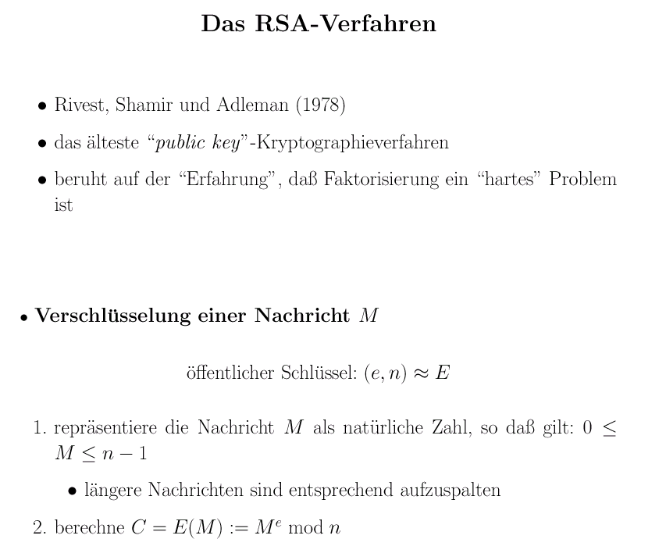

Slide 53
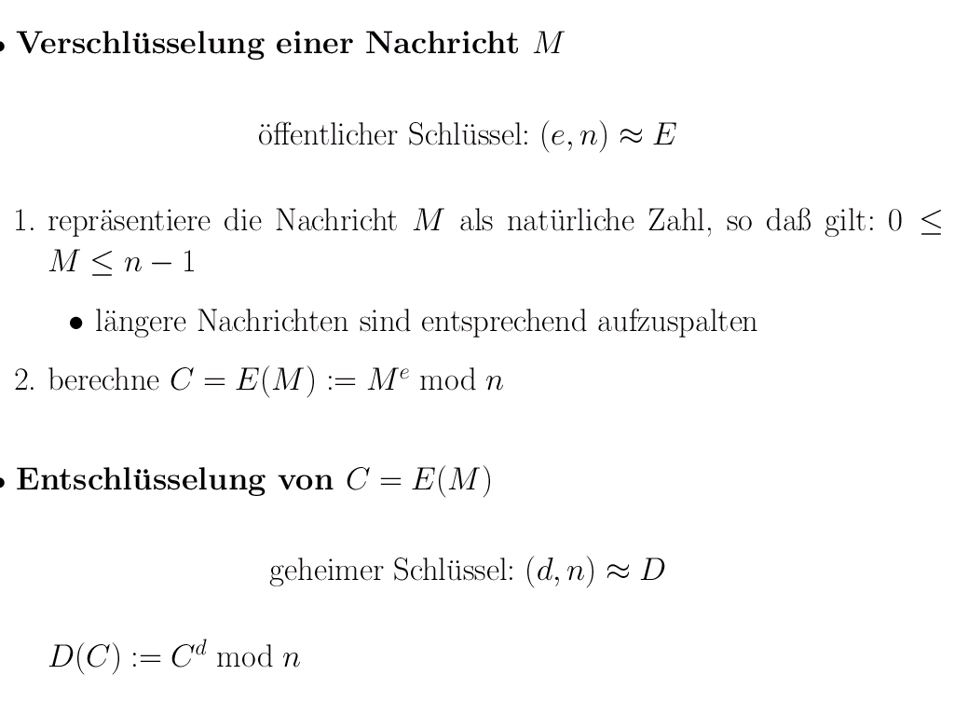

Slide 54
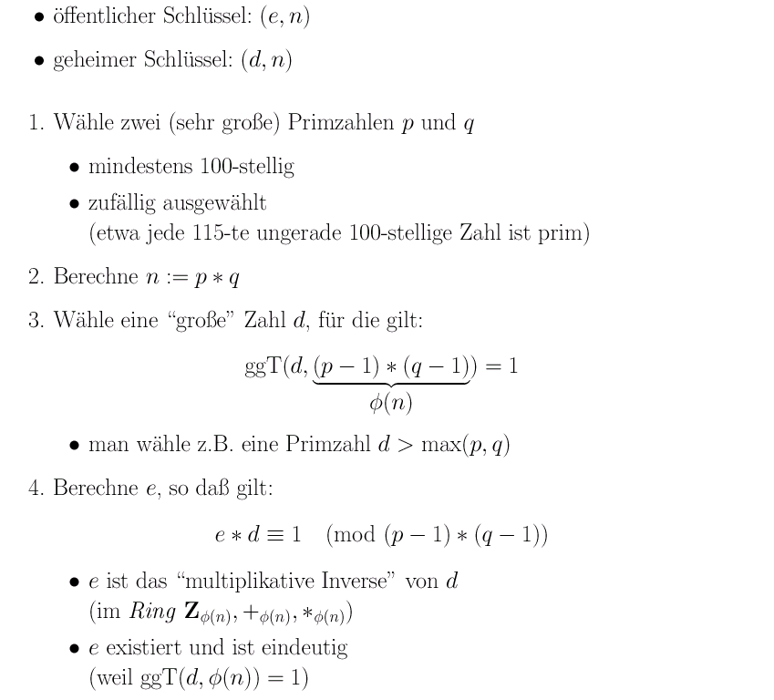
Auswahl der Schlüssel

Slide 55
Illustration von e=157 und d=17 im Zahlenring Z*₂₆₆₈
2668=46*58
P=47
q=59
0
2667
1
17
157
*

Slide 56
Authentifizierungs-Protokolle
Encode mit
Schlüssel CHK
Three-way handshake
Client und Server
Benötigen einen
Gemeinsamen Geheimen Schlüssel CHK=SHK
Ab jetzt wird ein neuer Session Key SK für die Kommunikation verwendet

Slide 57
Public Key Authentifizierung

Slide 58
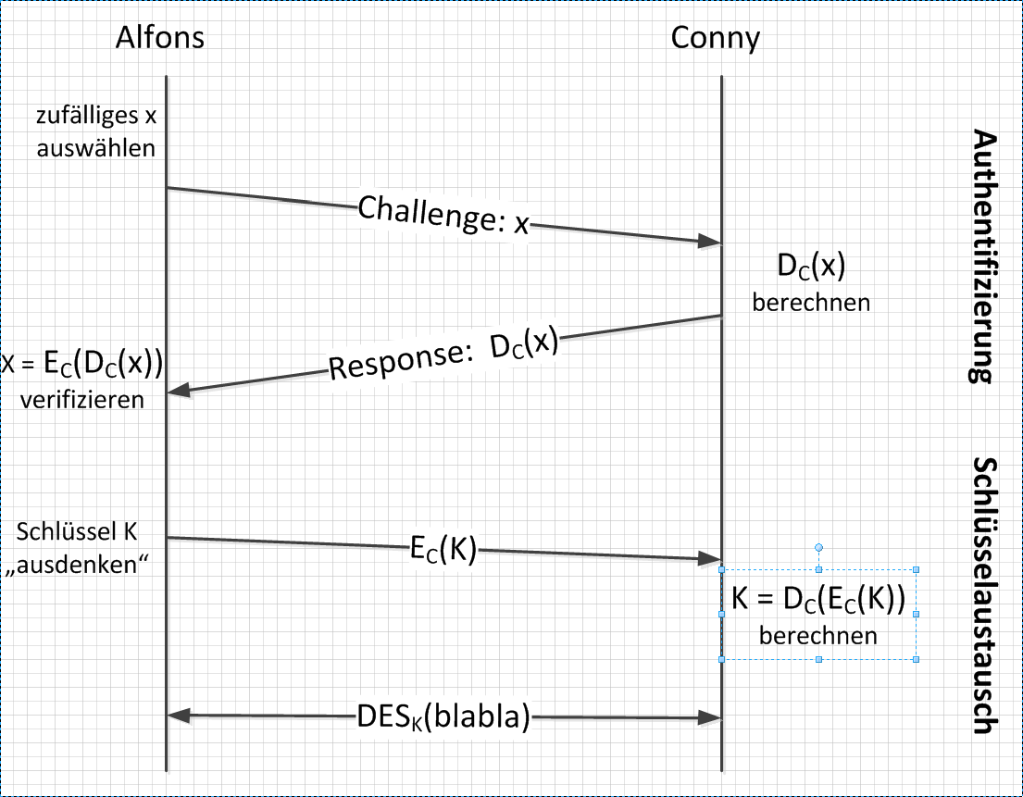
Authentifizierung und Schlüsselaustausch: privater Schüssel Dc; öffentlicher Ec
Conny
E_{C}
SV
D_{SV}(E_{C})

Slide 59
Dig. Signatur: MD5 mit RSA-Signatur
Alice
E_{A} D_{A}
Dokument
Bob
E_{B} D_{B}
Dokument
SHA256
SHA256
D_{A}
D_{A}
E_{A} D_{A}
?=?

Slide 60
Digitale Signaturen

Slide 61
Ebenen des Datenschutzes
legislative Maßnahmen
organisatorische Maßnahmen
Authentisierung
Zugriffskontrolle
Kryptographie
Datenbank

Slide 62
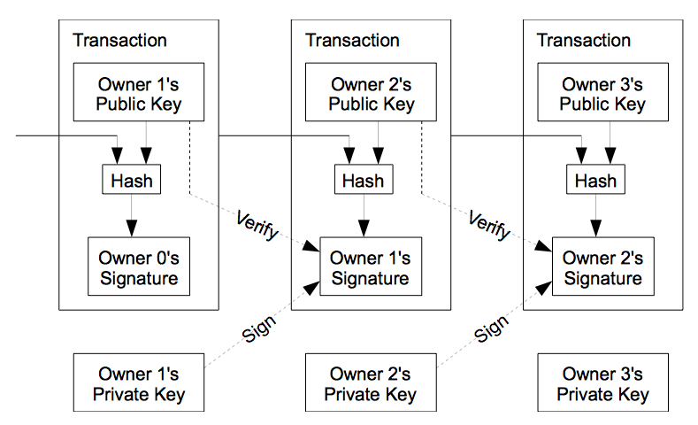
Was ist das?

Slide 63
Transaktionskette eines Bit-Coins von Owner1 über Owner2 zu Owner3

